Slide 1
Genetic Algorithms

Slide 2
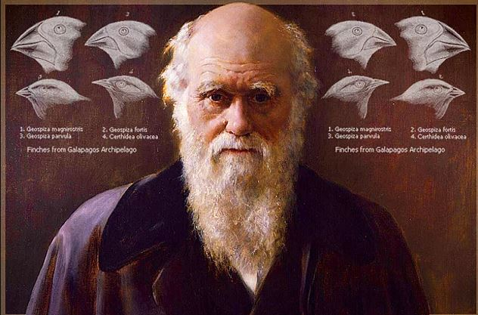
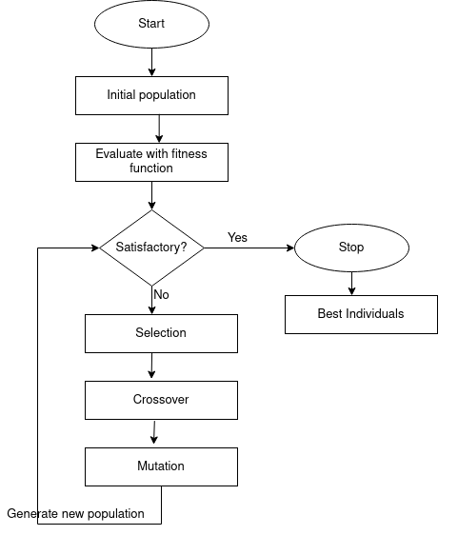
Wat is een ‘Genetic Algorithm’
Notes:
In de computerwetenschappen en operationeel onderzoek is een genetisch algoritme (GA) geïnspireerd door het proces van natuurlijke selectie en behoort tot de grotere klasse van evolutionaire algoritmen (EA).
Evolutionaire algoritmen (EA) zijn generieke populatiegebaseerde optimalisatie-algoritmen. Evolutionaire algoritmen gebruiken mechanismen die zijn geïnspireerd door biologische evolutie, zoals reproduction, mutation, recombination en selection.
Kandidaatoplossingen voor het optimalisatieprobleem spelen de rol van individuen in een populatie, en de fitnessfunctie bepaalt de kwaliteit van de oplossingen. De evolutie van de populatie vindt dan plaats na herhaalde toepassing van de bovenstaande operatoren.

Slide 3
Genetic Algorithms vs Machine Learning
Genetic Algoritm | Machine Learning
Specifiek gebruik, doorgaans alleen voor optimaliseren van modellen weergegeven als een reeks parameters | Breder toepassingsgebied, zoals classificatie- en regressietaken
vertrouwt op heuristieken die mogelijk niet zo nauwkeurig zijn wanneer ze worden toegepast op nieuwe gegevens | Meer datagedreven, worden doorgaans getraind met behulp van grote datasets
 | Doorgaans sneller dan GA omdat training geparallelliseerd kan worden over meerdere CPUs/GPUs
Notes:
Machine learning (ML) en genetisch algoritme (GA) zijn twee veelgebruikte methoden voor het optimaliseren van verschillende soorten modellen.
Zowel ML als GA zijn nuttig voor het afstemmen van modelparameters om betere prestaties bij een bepaalde taak te bereiken. Er zijn echter enkele belangrijke verschillen tussen deze twee methoden.
ML is een meer algemene methode die kan worden toegepast op een breder scala aan problemen, waaronder zowel classificatie- als regressietaken.
GA is specifieker en wordt doorgaans alleen gebruikt voor het optimaliseren van modellen die kunnen worden weergegeven als een reeks parameters (bijvoorbeeld neurale netwerken).
ML is ook meer datagedreven dan GA; dat wil zeggen dat ML-modellen doorgaans worden getraind met behulp van grote datasets, terwijl GA vertrouwt op heuristieken die mogelijk niet zo nauwkeurig zijn wanneer ze worden toegepast op nieuwe gegevens.
Ten slotte is ML doorgaans sneller dan GA, omdat het de training over meerdere CPU's of GPU's kan parallelliseren.
Als u over een grote dataset beschikt en een model moet optimaliseren voor classificatie of regressie, is ML over het algemeen waarschijnlijk de betere keuze. Als u een kleinere dataset heeft en een model moet optimaliseren dat kan worden weergegeven als een reeks parameters, dan is GA wellicht de betere keuze.

Slide 4
Voordelen van genetic programming
Routinematig oplossen van complexe optimilisatieproblemen in de echte wereld
In situaties waarin je binnen een redelijk tijdsbestek een oplossing wilt vinden die goed genoeg is om het probleem op te lossen
Deze oplossing is misschien niet de beste van alle oplossingen voor dit probleem, maar het is nog steeds waardevol omdat het vinden ervan niet onbetaalbaar lang duurt.
Notes:
Genetic algorithms zijn best geschikt voor een verscheidenheid aan complexe optimalisatieproblemen die routinematig moeten worden opgelost in toepassingen in de echte wereld.
Genetic Algorithms zijn geschikt voor situaties waarin je binnen een redelijk tijdsbestek een oplossing wilt vinden die goed genoeg is om het probleem op te lossen
Deze oplossing is misschien niet de beste van alle oplossingen voor dit probleem, of benadert eenvoudigweg de exacte oplossing. Maar het is nog steeds waardevol omdat het vinden ervan niet onbetaalbaar lang duurt.

Slide 5
Nadelen van genetic programming
problemen waarbij de enige geschiktheidsmaatstaf binaire uitkomst is
Schalen met complexiteit
De "betere" oplossing is er alleen in vergelijking met andere oplossingen.
GA's hebben de neiging om te convergeren naar lokale optima of zelfs willekeurige punten in plaats van naar het mondiale optimaal. Dit betekent dat het niet weet hoe kortetermijnfitheid op te offeren om fitheid op langere termijn te verkrijgen.
Notes:
GA's kunnen problemen niet effectief oplossen waarbij de enige geschiktheidsmaatstaf een binaire geslaagd/mislukt-uitkomst is (zoals beslissingsproblemen), omdat er geen manier is om tot de oplossing te komen (geen heuvel om te beklimmen).
Genetische algoritmen schalen niet goed mee met de complexiteit. Dat wil zeggen, waar het aantal elementen dat wordt blootgesteld aan mutatie groot is, is er vaak een exponentiële toename in de omvang van de zoekruimte.
De "betere" oplossing is er alleen in vergelijking met andere oplossingen. Hierdoor is het stopcriterium niet bij elk probleem duidelijk.
Bij veel problemen hebben GA's de neiging om te convergeren naar lokale optima of zelfs willekeurige punten in plaats van naar het mondiale optimaal van het probleem. Dit betekent dat het niet ‘weet hoe’ het kortetermijnfitheid moet opofferen om fitheid op langere termijn te verkrijgen.
GA's kunnen problemen niet effectief oplossen waarbij de enige geschiktheidsmaatstaf een binaire geslaagd/mislukt-uitkomst is (zoals beslissingsproblemen), omdat er geen manier is om tot de oplossing te komen (geen heuvel om te beklimmen).

Slide 6
Real-World Uses for Genetic Algorithms
Manufacturing
Automated design
Scheduling task
Vehicle routing
Marketing
Medicine
…
Notes:
Manufacturing: In de productie kunnen bedrijven GA gebruiken om inefficiënties en kansen in productieprocessen te identificeren, evenals manieren om de supply chain-logistiek te optimaliseren, verspilling te verminderen en de kwaliteitscontrole te verbeteren. Dit kan leiden tot kostenbesparingen, verhoogde efficiëntie en verbeterde productkwaliteit.
Automated design: bijv. beslissen over het ontwerp van de carrosserie voor een nieuwe auto met een zo laag mogelijk brandstofverbruik
Scheduling tasks: bijv. optimale roosters van collegezalen voor een gegeven academisch jaar voor een volledige universiteit rekening houdend met de aantal leerlingen, reistijden tussen aula’s, etc. Universiteit Gent bijvoorbeeld heeft honderden lokalen verdeeld over 20 campussen. Dat is elk jaar opnieuw een puzzel.
Voertuigroutering: bijv. het kiezen van de optimale route voor pakketbezorging, om maar te zeggen, de grote eindejaarsdrukte bij Bpost omvatte vorig jaar pieken van over de 700.000 postpakjes per dag
Marketing: In marketing kunnen genetische algoritmen klantgegevens analyseren om trends te identificeren en toekomstig gedrag te voorspellen. U kunt GA ook gebruiken om marketingcampagnes te optimaliseren door de meest effectieve kanalen te identificeren, de juiste doelgroep te targeten en de berichten te personaliseren. Dit kan leiden tot meer omzet en klantbetrokkenheid.
Geneeskunde:
Gezondheidszorg
De zorgsector zou generieke algoritmen kunnen gebruiken om betere patiëntenzorg te bieden en de behandelingskosten te verlagen. Door patiëntgegevens te analyseren en gepersonaliseerde behandelplannen te genereren, kunnen genetische algoritmen helpen de meest effectieve medicijnen te identificeren, medische fouten te verminderen en de operationele efficiëntie in ziekenhuizen en klinieken te verbeteren.
Life science
Genetische algoritmen kunnen een revolutie teweegbrengen in de farmaceutische industrie door grote datasets te analyseren om patronen en relaties te identificeren, waardoor een meer gerichte ontdekking en ontwikkeling van geneesmiddelen mogelijk wordt. Ze kunnen ook helpen bij het identificeren van genetische markers voor ziekten, het stroomlijnen van klinische onderzoeken en het verbeteren van de algehele onderzoeksefficiëntie.
Economics: bijv. Het creëer modellen van vraag en aanbod voor een bepaald product of een bepaalde dienst over een bepaalde periode, waarbij genetische algoritmen worden gebruikt als een soort leergedrag voor het product.

Slide 7

Class Scheduling
Notes:
Het maken van een lesrooster is een typisch complex probleem. Het probleem kan worden opgelost met behulp van een heuristisch zoekalgoritme om de optimale oplossing te vinden, maar dit werkt alleen voor eenvoudige gevallen.
Voor complexere inputs en vereisten kan het vinden van een behoorlijk goede oplossing enige tijd duren of zelfs onmogelijk zijn. Dit is waar genetische algoritmen in het spel komen.
Wanneer je een lesrooster maakt, moet je met veel vereisten rekening houden (aantal professoren, studenten, klassen en klaslokalen, grootte van het klaslokaal, laboratoriumapparatuur in het klaslokaal en vele andere). Deze vereisten kunnen op basis van hun belang in verschillende groepen worden verdeeld.
Harde vereisten (als je een van deze overtreedt, is het schema onhaalbaar):
De klas kan alleen in een vrij lokaal worden geplaatst.
Geen enkele professor of studentengroep kan meer dan één les tegelijk hebben.
Het klaslokaal moet voldoende zitplaatsen hebben voor alle leerlingen.
...
Enkele zachte vereisten (kan worden verbroken, maar schema is nog steeds haalbaar):
Voorkeurstijd van les door professoren.
Voorkeursklaslokaal door professoren.
Verdeling (in tijd of ruimte) van lessen voor studentengroepen of professoren.
Harde en zachte eisen zijn uiteraard afhankelijk van de situatie. In dit voorbeeld worden alleen harde eisen geïmplementeerd. Laat ik beginnen met het uitleggen van de objecten op het lesrooster.

Slide 8
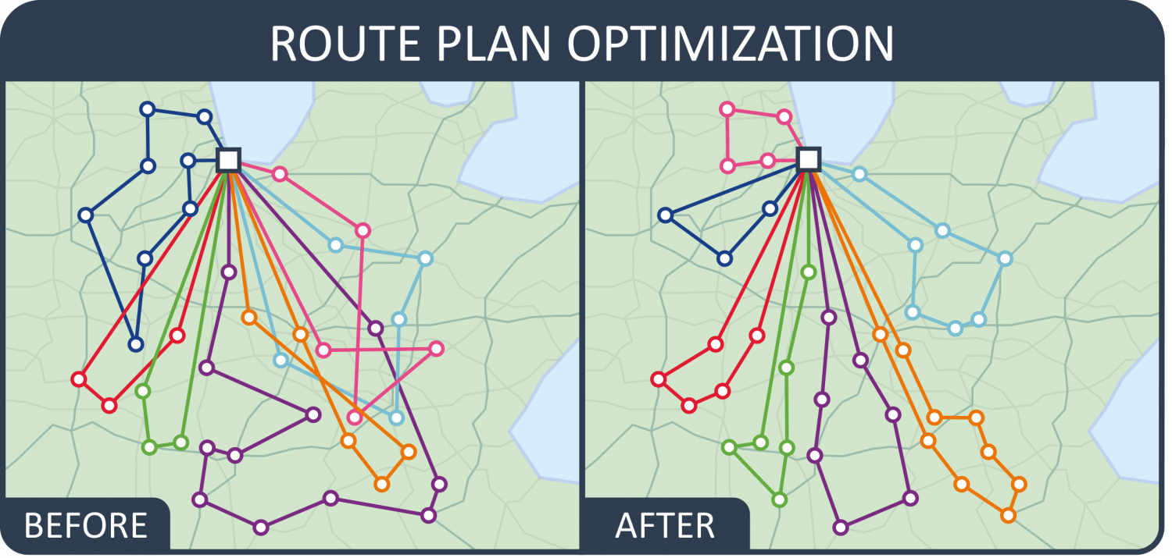
Vehicle Routing

Slide 9
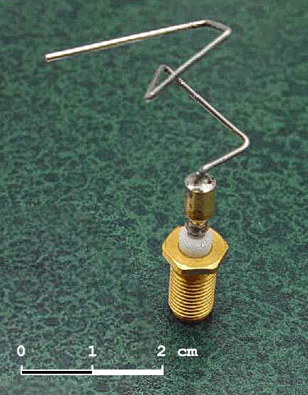
Manufacturing
2006 NASA ST5 spacecraft antenna
Deze ingewikkelde vorm werd door een evolutionair algoritme ontdekt om het beste stralingspatroon te creëren. Het staat bekend als een geëvolueerde antenne.

Slide 10
DEMO TIME

